Slide 1
A necessidade do envolvimento da Comunidade Escolar
Ensino Médio Integral e Integrado

Slide 2
Quem faz parte da comunidade escolar?
Ensino Médio Integral e Integrado

Slide 3
Ensino Médio Integral e Integrado

Slide 4
Relação da escola com a Comunidade
Troca
Parceria
Convivência
Envolvimento
Ensino Médio Integral e Integrado

Slide 5
Primeiro Passo
Realização de momentos coletivos com a participação da comunidade e de demais atores sociais do entorno da escola.
A participação da comunidade deve ser construída a partir de reflexões em pequenos seminários
Ensino Médio Integral e Integrado

Slide 6
Questionamentos
Como trazer a família para a Escola de Ensino Médio Integral?
Como promover essa aliança entre a escola e a instituição familiar?
Por que a família, especialmente no Ensino Médio, não se envolve com as questões escolares?
Ensino Médio Integral e Integrado

Slide 7
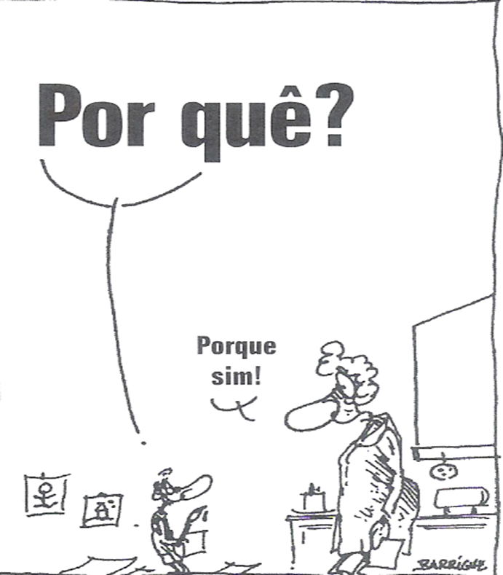
A comunidade escolar precisa entender a proposta
Ensino Médio Integral e Integrado

Slide 8
A participação das famílias acontece em cinco dimensões:
Ensino Médio Integral e Integrado

Slide 9
I - Participação informativa
As famílias são informadas de todos os movimentos da escola.
Ensino Médio Integral e Integrado

Slide 10
II - Participação consultiva
As famílias e os estudantes serão consultados sobre ações e projetos a serem realizados durante o ano e sobre os interesses na Parte Flexível do Currículo.
Questionário
Ensino Médio Integral e Integrado

Slide 11
III - Participação educativa
As famílias devem opinar sobre espaços alternativos e possibilidades de aprendizado na comunidade. Podem sugerir momentos e formas de participação mais ativa no que tange à aprendizagem, envolvendo-se e comprometendo-se ativamente com o processo educativo.
Ensino Médio Integral e Integrado

Slide 12
IV - Participação avaliativa
As famílias deverão ser ouvidas em relação ao andamento da proposta de educação integral e integrada, avaliando os avanços e os pontos que precisam ser melhorados.
Ensino Médio Integral e Integrado

Slide 13
V - Participação decisória
Junto com o Colegiado Escolar e o Comitê de Educação Integral da escola, as famílias poderão responder a questões amplas da política de Educação Integral e Integrada estabelecida no Estado e propor formas e ações para o fortalecimento desta política.
Ensino Médio Integral e Integrado

Slide 14
A política de implementação de Educação Integral e Integrada para o Ensino Médio tem o objetivo de incentivar os estudantes a criarem seus projetos de vida, prover meios para que possam realizá-los, como sujeitos do processo e protagonistas de sua formação. O envolvimento da comunidade escolar é imprescindível para o sucesso de toda a proposta.
Ensino Médio Integral e Integrado

Slide 15
“REIVENÇÃO E RESSIGNIFICAÇÃO, porque é preciso reinventar e ressignificar a docência” (Inês Teixeira, na Carta-convite aos professores, no Pacto Nacional pelo Fortalecimento do Ensino Médio)
Desafio da proposta
Educação Integral e integrada é a forma que acreditamos ser capaz de contribuir para que os estudantes encontrem significado na escola e transformem suas aprendizagens.

Slide 16
LIDERANÇA é a arte de mobilizar os outros a batalhar por aspirações compartilhadas.
Ensino Médio Integral e Integrado

